Slide 1
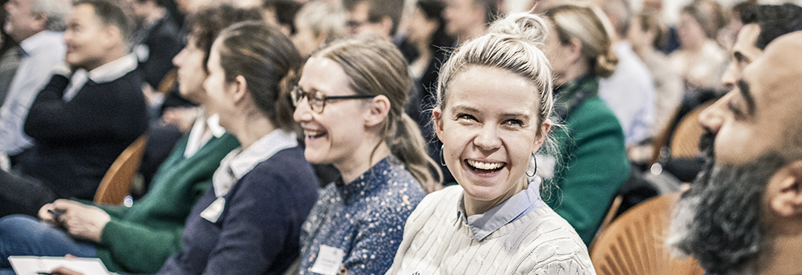
Reflekterende Teams
Den 9. februar 2023

Slide 2

Reflekterende Team – den kollektive intelligens
Et kommunikationsværktøj
Reflekterende teams er 4 gange mere effektive en enkelte samtaler
Notes:
Hvordan blev det til

Slide 3
Reflekterende team - Hvordan, Hvornår og Hvorfor bruger det?
Metoden giver anledning til læring – på forskellige niveauer - både for fokuspersoner og det refleksive team.
Med metoden træner vores dialogkompetence som ledere, der spørges, lyttes og reflekteres på en respektfuld måde, som bevarer personen i fokus, integritet og inviterer til udvikling og ikke forsvar.
Det gives ro og taletid, således der er plads til refleksion og få foldet problemet ud således man evt kan få øje på en mere hensigtsmæssig måde at håndtere situationen på.
Notes:
Selvmord
Skabe et refleksivt rum og ikke dømmende ved mange slags problemstillinger
Ved konflikter bruge dele af metoden
Lederteams
opfølgningsdialogerne

Slide 4
Refleksive teams er:
ikke dømmende, men reflekterende omkring den ledelsesmæssige problemstilling.
Anerkendende - at der spørges, lyttes og reflekteres på en respektfuld måde, som bevarer personen i fokus, integritet og inviterer til udvikling og ikke forsvar.
Hypotetisk – dvs. ingen har patent på nogen rigtig måde at gøre tingene på, men kast muligheder op til overvejelse
Fantasirigt og forskelligt, med et element at leg
Sætter fokus på hvordan fortælleren ser og forstår problematikken/dilemmaet
Notes:
Den kollektive intelligens er på sig højeste, når du får alles opmærksomhed på netop det dilemma som du gerne vil blive klogere på.
Fordi metoden giver anledning til læring – på forskellige niveauer - både for fokuspersoner og det refleksive team.
Fordi vi med metoden træner vores dialogkompetence som ledere, herunder evnen til at lytte, tale i forlængelse af hinanden og give konstruktiv feedback
Det giver ro og taletid, således der er plads til refleksion og få foldet problemet ud således man finder ikke kun den hurtige løsning men måske en bedre måde at håndtere situationen på.
Anerkendende team – Teamet må være positivt, diskret, respektfuldt, sensitiv og fantasirig.
Et element af leg, der leges med at vende tingene på hovedet og se den anden side af mønten. Vær gerne forskellige, spekuler højt.
Anerkend udfordringen og hvad der tidligere er gjort. Forsøg at tænke over, hvordan alt der gøres er meningsfuldt. Enhver gør sit bedste ud fra de forudsætninger der er
Fortrolighed og åbenhed – hvad der sker i rummet bliver i rummet
Føre en konstruktiv dialog som bringer den anden videre og ikke slår dem i hovedet med hvad de gør rigtigt og forkert. Brug spørgsmål som er nysgerrig, undersøgende.
OBS - Hvis vurderinger og gode råd trænger sig på, formuler dem som hypoteser og spekulativt og kom gerne med mere en 2

Slide 5

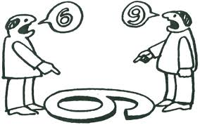
Det reflekterende teams don´ts
    Moralsk forargelse, bagatelliserende og belærende adfærd, høre ikke til i et refleksivt rum, da det skaber beskyldninger, skam som skaber forsvar og besværliggør et læringsrum.
Tilstræb samtale om forskellige ideer fordi:
Enighed/uenighed har ikke noget med refleksion at gøre.
Teamet er ikke et dommerpanel, det vil sige ingen diskussioner om rigtigt eller forkert, det er personen i fokus der bestemmer hvad som passer
Fokusering på fejl og mangle tænkning bør undgås
Ingen har patent på nogen ”rigtig” Virkelighedsopfattelse,
eller på den ”rigtige” løsning.
.
Notes:
det der halter fylder mest og får den største opmærksomhed – Hawthorne effekten

Slide 6

Det reflekterende teams dos
Anerkendende team – Teamet må være positivt, diskret, respektfuldt, sensitiv og fantasirig.
  Et element af leg, der leges med at vende tingene på hovedet og se den anden side af mønten. Vær gerne forskellige, spekuler højt.
  Anerkend udfordringen og hvad der tidligere er gjort. Forsøg at tænke over, hvordan alt der gøres er meningsfuldt. Enhver gør sit bedste ud fra de forudsætninger der er
  Fortrolighed og åbenhed – hvad der sker i rummet bliver i rummet
  Føre en konstruktiv dialog som bringer den anden videre og ikke slår dem i hovedet med hvad de gør rigtigt og forkert
  Hypotetisk tilgang -
.
Notes:
det der halter fylder mest og får den største opmærksomhed – Hawthorne effekten

Slide 7
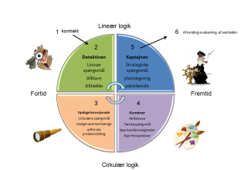
Reflekterende Team –
Fortæller: En person fra gruppen ønsker sparring angående
en personalesag, konflikt, udfordring ect.
Fortæller
Facilitator
KHR
?
Refleksivt team
  Skriv ned under interviewet, hvilke spørgsmål/respons
  hæfter du dig særligt ved og tænk på spørgsmål,
  som kunne stilles til den fortalt case, hvis interviewer får brug for hjælp.
Refleksivt team (3)
Interviewer
Interviewer starter med at spørge ind til problematikken. Det er vigtig at prøve at komme alle spørgsmålstyper rundt. Du skal som interviewer udforske problemet. Husk at inddrage andre vinkler og handlemuligheder
Notes:
Hvor kan det bruges – konflikthåndtering – mette PK med sne fagkoordinatorer

Slide 8
